Slide 1
味在酸鹹之外─ 臺灣飲食文化之美
第二單元：味在酸鹹之外─臺灣飲食文化之美
主講者：林明德
財團法人中華民俗藝術基金會董事長
【本著作除另有註明外，採取創用CC「姓名標示－非商業性－相同方式分享」台灣3.0版授權釋出】
本作品轉載自Microsoft Office 2007多媒體藝廊，依據Microsoft服務合約及著作權法第46、52、65條合理使用

Slide 2
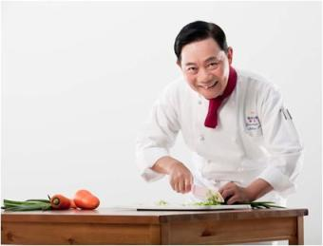
前 言
中國人是舉世公認最會吃的民族。
吃之為道，是屬實用外的形上思考，是對飲食自覺、經營（飲食藝術化）的結果。
一、材料選擇
二、刀法運用
三、五味調和
四、火候拿捏
五、烹飪規劃
六、吃法講究
七、健康要求
代表人物： 阿基師
本作品由「庫立馬」授權，您如需利用本作品，請另向權利人取得授權。

Slide 3
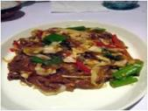
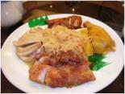
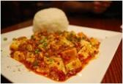
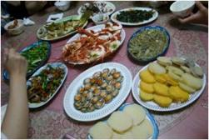
八 大 菜 系
台灣族群多元，飲食蘊含多樣特色。
八大菜系：
一、北方菜
二、湖南菜
三、江浙菜
四、港式粵菜
五、四川菜
六、臺菜(福佬口味)
七、臺菜(客家口味)
八、素菜
Flickr Prince Roy
Wiki LONGS
Flickr avlxyz
Flickr ceciliohsieh

Slide 4
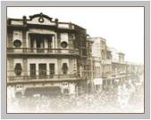
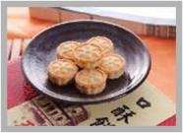
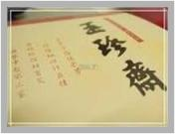
飲 食 文 化
飲食文化和地理環境、經濟作物、族群民俗大有關係。
彰化
一、靠海鄉鎮，海鮮食材多樣─蚵 仔煎、蚵仔麵線為特色。
二、農業主軸，豬肉料理發展良好
─爌肉飯、彰化肉圓。
三、宗教祭祀圈，糕餅有口碑─百
年老店玉珍齋。
玉珍齋
玉珍齋
玉珍齋
玉珍齋
玉珍齋
本頁四張作品由『玉珍齋』授權使用您如需利用本作品，請另行向權利人取得授權。

Slide 5
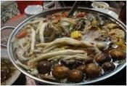
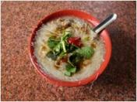
台 灣 民 俗 小 吃
小吃發於民間，深具民俗性，冠之以民俗。
民俗小吃紛陳台灣飲食界，潛隱於八大菜系之中，概稱「台灣民俗小吃」。
民俗小吃含括「飲食」與「土產」兩類。
Flickr robinidv
Flickr yoyo31

Slide 6
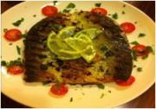
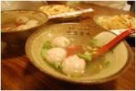
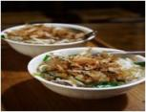
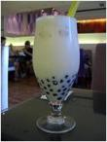
八 大 類
八大菜系是精緻高雅的層面，常民通俗層面則為台灣民俗小吃。
一、禽肉類
二、畜肉類
三、海鮮類
四、米麵類
五、豆類、素食類
六、糕餅類
七、飲料類
八、醬料類
Flickr bangdoll@flickr
Flickr kawanet
Flickr clsung
Flickr are you gonna eat that

Slide 7
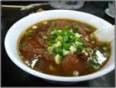
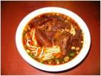
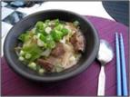
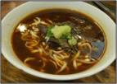
牛 肉 麵
四川味辣勁，北方味在麵條，廣東味清淡。
分布
一、台北桃源街「老王記牛肉麵
大王」四川味40年老店。
二、台北東門「永康牛肉麵」
，清燉紅燒加辣味。
三、台北延平南路「清真牛肉
麵」，原汁牛肉與刀削麵。
四、台中學士路「將軍牛肉麵」。
五、台東知本「湘琪牛肉麵」。
Flickr vixyao
Flickr minghong
Flickr chwangchaos
Flickr Yu's story......

Slide 8
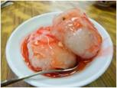
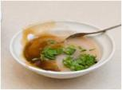
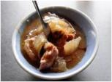
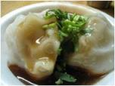
肉 圓
台灣小吃界「長青樹」。
外皮：番薯粉與在來米漿
內餡：豬肉、筍絲、香菇、鵪鶉 蛋等拌成。
分布：
一、新竹城隍廟口「林家肉圓」
二、台中市復興路「台中肉員」
三、彰化肉圓與爌肉飯、貓鼠
麵，號稱彰化三寶。
四、北斗肉圓生，冷/熱兩食。
五、屏東夜市場「屏東肉圓」。
Flickr NWharry
Flickr Nelson Chou
Flickr Johnson Wang
Flickr vixyao

Slide 9
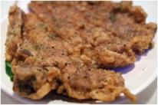
排 骨 麵（飯）
美味關鍵在豬排的處理。
處理過程，一是切好厚薄適度、骨肉均勻的豬排，漬在配好醬料，等味道沁入豬排，再挑起現炸，例：台北武昌街的「排骨大王」。
二是沾粉的豬排，除了多一層粉之外，其他流程與前者大概相似，例：台北早期的「金園」（排骨、春捲）與「東一排骨」。
Flickr 小宗宗
Flickr 愛貓成癡的老實人

Slide 10
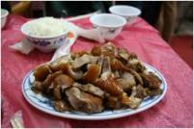
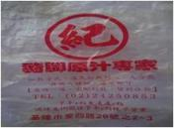
豬 腳
豬，民間經濟結構重要角色，發展多采多姿小吃。
味道迷人，肉質爽口，並帶有吉祥意味，因此，親切感十足。
分布
一、萬巒豬腳的創始者，
則當屬「海鴻食堂」。
二、在基隆，風味美妙，口
碑甚佳紀文先生經營
的「（紀）豬腳原汁」。
Flickr Matt's Life
Flickr bangdoll@flickr

Slide 11
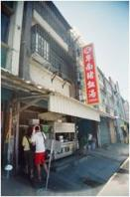
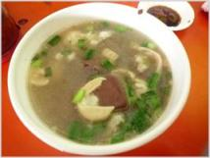
豬 血 湯
深具草根性的台灣小吃。
台東「卑南豬血湯」，特色：
一、材料包括豬血（以屠宰為佳，以
其新鮮故）、韭菜、酸菜、大腸
（切片）、豬油與蔥頭。
二、經特殊處理，豬血久煮不爛，嚼
起來，脆勁中帶香味，這就是
「卑南豬血湯」魅力之所在。
Flickr Formosa Wandering
Flickr Chitaka Chou

Slide 12
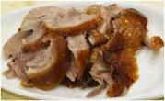
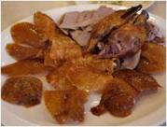
北 平 烤 鴨
北方菜系中，歷史悠久，1949政府遷臺登上台灣飲食界。
台北北方館中，以「會賓樓」（今已歇業）烤鴨最具歷史。
油滴晶瑩，五斤重母鴨最理想。
刀法神乎其技，吃法別出心裁。
烤鴨可分為二吃（皮肉與鴨骨頭熬湯）或四吃（前述二吃再加上鴨絲炒卡菜（即豆芽菜去頭卡尾）與鴨油溜黃（即蛋）菜。
Flickr vixyao
Flickr Richard, enjoy my life!

Slide 13
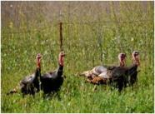
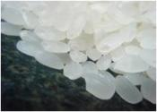
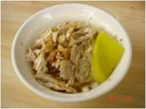
嘉 義 雞 肉 飯
主要材料
是火雞與稻米。每隻二十多公斤的火雞，加上濁水溪生產的稻米。
採用火雞原因
一、火雞肉較具彈性，肉絲較粗，咀
嚼起來，味道十足。
二、火雞肉質甘美，入口生津。
嘉義「噴水飲食店」。
Flickr sanbeiji
Flickr hibisaisai1
Flickr hjw223

Slide 14
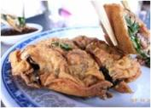
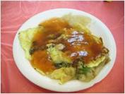
蚵 仔
地理氣候因素，台灣到處都見蚵的蹤影，是海鮮小吃的長青樹。
殼，中藥材、建材、裝飾、工藝。
分布：
一、台北圓環蚵仔煎，新鮮厚實。
二、新竹城隍廟蚵仔煎，面大而清脆。
三、鹿港蚵仔料理，面小質韌，蚵仔
煎、蚵仔湯或蚵貼（炸蚵包）。
四、王功蚵仔料理，新鮮多樣。
五、台南，蚵面大小適中又新鮮，蚵仔
煎或蚵仔湯曾經是「沙卡力巴」
（台南著名夜市）的重點小吃。
Flickr *嘟嘟嘟*
Flickr Chevy Li

Slide 15
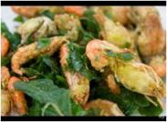
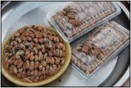
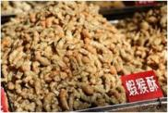
蝦 猴
鹿港特色小吃，俗稱蝦垢或蝦姑，頭部像螻蛄（肚猴），尾部像沙蝦。
料理方式
一、清水煮熟，配佐料。
二、鹽滷煮熟。
鹿港諺語「一支蝦猴配三碗糜」
Flickr pupilinblow
Flickr sacofat
Flickr lincha711

Slide 16
麻 薩 末 傳 奇
麻薩末：司目魚西拉雅語。
台南地區稱為安平魚、麻虱目、國姓魚或虱目魚；東港叫做海草魚、虱目魚。
分布西南沿海（雲嘉南高屏）。
著名料理
一、台北「欣葉」煎（或烤）虱目魚。
二、台中學士路「將軍牛肉麵」
的「頭頭四（是）道」
三、台南「阿憨鹹粥」，
廚藝獨特，滋味奇妙。
Flickr 愛貓成癡的老實人
Flickr bangdoll@flickr

Slide 17
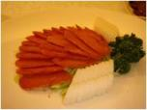
烏 魚 子
府城台南是烏魚子最大產地，既是飲食，又是特產。
烏魚生殖巢：雄為魚鰾，雌為烏魚。
市售烏魚子概分為四級：
一、冬至前後，迴游到台灣的當
令烏魚子
二、墨西哥灣產製的進口烏魚子
三、澳洲烏魚子
四、台灣南部養殖的烏魚子
台南度小月（一片烏魚子、一片蒜）；海霸王（烏魚子全餐）。
Flickr YC Chung
Flickr 我是魚夫

Slide 18
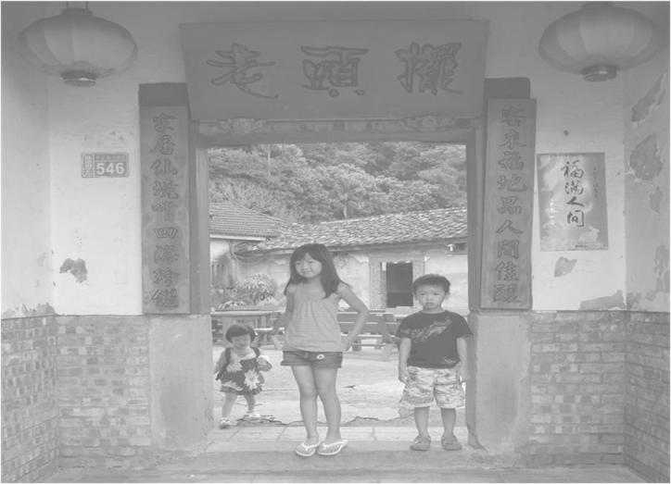
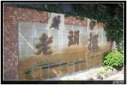
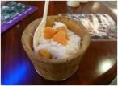
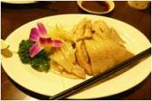
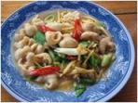
龍 潭 老 頭 擺 的 滋 味
龍潭客家飲食文化，老頭擺：古早以前。
店址為百年三合院，擺設古樸，老闆鍾權威為鍾家第六代。
菜單保留一些客家菜名，「拐斯炒豬利頭＝紫蘇炒豬舌頭」，介紹客家文化及語言。
著名菜色
苦瓜炒魚脯、土雞
剁盤、薑絲炒大腸、
木耳炒黃梨。
Flickr pearlbear78
Flickr 小宗宗
Flickr JimmyHsu / 毛導
Flickr shihwy1
Flickr Ray Yu

Slide 19
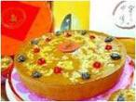
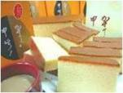
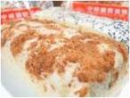
中 崎 是 桃 園 民 俗 糕 餅 櫥 窗
「中崎蛋糕本鋪」與常民生活及開彰聖王信仰關係密切。
第一代江再盛先生 ，研發「蒸發蛋糕」，由雞蛋、麵粉、砂糖，加入秘方烘烤，一台尺見方，再切成五公分見方端正的塊狀；乳白的蓬鬆蛋糕灑上芝麻或肉鬆。
第二代由江貴霖兄弟共同研發「布丁蛋糕」、「蜂蜜蛋糕」與「蒸發蛋糕」成為「中崎」鎮店三寶。
四大類產品：
歲時節慶、生命禮俗、
諸神佛誕、日常糕餅。
本頁三張作品由中崎蛋糕授權使用，您如需利用本作品，請另行向權利人取得授權。

Slide 20
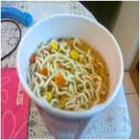
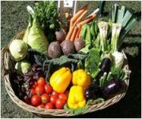
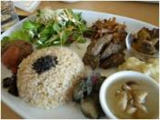
台 灣 素 食
素食受中國文化影響，
五世紀已形成。
素食人口的增加（或宗教或生理或環保等因素）消費市場的需要，給予業者寬廣的發展空間。
加之以消費意識，造成雙方的激盪與講究―素食者的高品味，經營者的精益求精，終於締造了台灣素食大觀 。
白玉龍卷即為箇中翹楚。
Flickr Yawen.L
Flickr Sandra Mora
Flickr Kiwi He

Slide 21
結 論
小吃與民俗關係密切，如甘蔗，不只食用，婚嫁則意甜蜜與多子多孫，劈甘蔗則為民俗遊戲。
長久以來，因「吃」經驗的累積而孕育奧妙的「吃道」，不僅是中國人平常生活依據，也是中國文化的標幟 。
台灣各類民俗小吃應有盡有，建議多接觸品嚐，當可充實生活情趣，增益鄉土情懷。

Slide 22
版權聲明
頁數 | 作品 | 授權條件 | 作者/來源
1-28 |  |  | 本作品轉載自Microsoft Office 2007多媒體藝廊，依據Microsoft服務合約及著作權法第46、52、65條合理使用
2 |  |  | 本作品由「鉅亨網」授權，您如需利用本作品，請另向權利人取得授權。
3 |  |  | Flickr，作者：Prince Roy。本作品轉載自http://www.flickr.com/photos/princeroy/1013203368/sizes/o/in/photostream/ 瀏覽日期2012/03/01，本作品採取創用CC「姓名標示」2.0版授權釋出。
3 |  |  | Wiki，作者：LONGS。本作品轉載自 http://commons.wikimedia.org/wiki/File:HK_food_Kennedy_Town_New_Chinese_Rest_BBQ_Mix.jpg 瀏覽日期2012/03/01，本作品採取創用CC「姓名標示」3.0版授權釋出。
3 |  |  | Flickr，作者：avlxyz。本文轉載自 http://www.flickr.com/photos/avlxyz/3881397682/sizes/l/in/photostream/ 瀏覽日期2012/03/01，本作品採取創用CC「姓名標示-相同方式分享」2.0版授權釋出。
3 |  |  | Flickr，作者：ceciliohsieh。本文轉載自 http://www.flickr.com/photos/cecilio_hsieh/4866422886/sizes/l/in/photostream/ 瀏覽日期2012/03/01，本作品採取創用CC「姓名標示-相同方式分享」2.0版授權釋出。

Slide 23
頁數 | 作品 | 授權條件 | 作者/來源
4 |  |  | 本作品由玉珍齋授權使用，您如需利用本作品，請另行向權利人取得授權。
4 |  |  | 本作品由玉珍齋授權使用，您如需利用本作品，請另行向權利人取得授權。
4 |  |  | 本作品由玉珍齋授權使用，您如需利用本作品，請另行向權利人取得授權。
4 |  |  | 本作品由玉珍齋授權使用，您如需利用本作品，請另行向權利人取得授權。
5 |  |  | Flickr，作者：yoyo31。本文轉載自 http://www.flickr.com/photos/yoyo31/5583970919/sizes/l/in/photostream/ 瀏覽日期2012/03/01，本作品採取創用CC「姓名標示-非商業性-禁止改作」2.0版授權釋出。
5 |  |  | Flickr，作者：robinidv。本文轉載自 http://www.flickr.com/photos/robinidv/5150904155/sizes/l/in/photostream/ 瀏覽日期2012/03/02，本作品採取創用CC「姓名標示-非商業性-相同方式分享」2.0版授權釋出。
6 |  |  | Flickr，作者：bangdoll@flickr。本文轉載自 http://www.flickr.com/photos/bangdoll/6684439435/sizes/o/in/photostream/ 瀏覽日期2012/03/01，本作品採取創用CC「姓名標示-相同方式分享」2.0版授權釋出。
6 |  |  | Flickr，作者：kawanet。本文轉載自 http://www.flickr.com/photos/u-suke/2416621562/sizes/o/in/photostream/ 瀏覽日期2012/03/01，本作品採取創用CC「姓名標示」2.0版授權釋出。

Slide 24
頁數 | 作品 | 授權條件 | 作者/來源
6 |  |  | Flickr，作者：clsung。本文轉載自 http://www.flickr.com/photos/clsung/4236312450/sizes/l/in/photostream/ 瀏覽日期2012/03/01，本作品採取創用CC「姓名標示」2.0版授權釋出。
6 |  |  | Flickr，作者：are you gonna eat that。本文轉載自 http://www.flickr.com/photos/andreelau/209690374/sizes/s/in/photostream/ 瀏覽日期2012/03/02，本作品採取創用CC「姓名標示-非商業性-禁止改作」2.0版授權釋出。
7 |  |  | Flickr，作者：vixyao。本文轉載自 http://www.flickr.com/photos/vixyao/2222837208/sizes/l/in/photostream/ 瀏覽日期2012/03/01，本作品採取創用CC「姓名標示-相同方式分享」2.0版授權釋出。
7 |  |  | Flickr，作者：minghong。本文轉載自 http://www.flickr.com/photos/minghong/334010021/sizes/l/in/photostream/ 瀏覽日期2012/03/01，本作品採取創用CC「姓名標示-相同方式分享」2.0版授權釋出。
7 |  |  | Flickr，作者：chwangchaos。本文轉載自 http://www.flickr.com/photos/chwangchaos/3033808089/sizes/l/in/photostream/ 瀏覽日期2012/03/01，本作品採取創用CC「姓名標示」2.0版授權釋出。
7 |  |  | Flickr，作者：Yu's story......。本文轉載自 http://www.flickr.com/photos/cgwcool/5124860763/sizes/l/in/photostream/ 瀏覽日期2012/03/01，本作品採取創用CC「姓名標示」2.0版授權釋出。
8 |  |  | Flickr，作者：NWharry。本文轉載自 http://www.flickr.com/photos/nightwing_26/6065279535/sizes/l/in/photostream/ 瀏覽日期2012/03/01，本作品採取創用CC「姓名標示-禁止改作」2.0版授權釋出。
8 |  |  | Flickr，作者：Nelson Chou。本文轉載自 http://www.flickr.com/photos/nelsonchou/4007729531/sizes/l/in/photostream/ 瀏覽日期2012/03/02，本作品採取創用CC「姓名標示-非商業性-禁止改作」2.0版授權釋出。
8 |  |  | Flickr，作者：Johnson Wang。本文轉載自 http://www.flickr.com/photos/johnsonwang/5702289932/sizes/l/in/photostream/ 瀏覽日期2012/03/02，本作品採取創用CC「姓名標示-非商業性-相同方式分享」2.0版授權釋出。
8 |  |  | Flickr，作者：vixyao。本文轉載自 http://www.flickr.com/photos/vixyao/2313661401/sizes/l/in/photostream/ 瀏覽日期2012/03/02，本作品採取創用CC「姓名標示-相同方式分享」2.0版授權釋出。

Slide 25
頁數 | 作品 | 授權條件 | 作者/來源
9 |  |  | Flickr，作者：小宗宗。本文轉載自 http://www.flickr.com/photos/soujirou/2457105170/sizes/o/in/photostream/ 瀏覽日期2012/03/02，本作品採取創用CC「姓名標示-非商業性-禁止改作」2.0版授權釋出。
9 |  |  | Flickr，作者：愛貓成癡的老實人。本文轉載自 http://www.flickr.com/photos/frankyguo/4717203827/sizes/l/in/photostream/ 瀏覽日期2012/03/02，本作品採取創用CC「姓名標示-非商業性-禁止改作」2.0版授權釋出。
10 |  |  | Flickr，作者：Matt's Life。本文轉載自 http://www.flickr.com/photos/mattchang/105881451/sizes/l/in/photostream/ 瀏覽日期2012/03/02，本作品採取創用CC「姓名標示」2.0版授權釋出。
10 |  |  | Flickr，作者：bangdoll@flickr。本文轉載自 http://www.flickr.com/photos/bangdoll/1991176442/sizes/l/in/photostream/ 瀏覽日期2012/03/02，本作品採取創用CC「姓名標示-非商業性-相同方式分享」2.0版授權釋出。
11 |  |  | Flickr，作者：Formosa Wandering。本文轉載自 http://www.flickr.com/photos/polanyi/3030378287/sizes/o/in/photostream/ 瀏覽日期2012/03/02，本作品採取創用CC「姓名標示-非商業性」2.0版授權釋出。
11 |  |  | Flickr，作者：Chitaka Chou 。本文轉載自 http://www.flickr.com/photos/chitaka/3716990216/，瀏覽日期2012/03/02，本作品採取創用CC「姓名標示-非商業性-禁止改作」2.0授權釋出。
12 |  |  | Flickr，作者：vixyao。本文轉載自 http://www.flickr.com/photos/vixyao/3126711507/sizes/l/in/photostream/ 瀏覽日期2012/03/02，本作品採取創用CC「姓名標示-相同方式分享」2.0版授權釋出。
12 |  |  | Flickr，作者：Richard, enjoy my life!。本文轉載自 http://www.flickr.com/photos/ladyous/6191059103/sizes/l/in/photostream/ 瀏覽日期2012/03/02，本作品採取創用CC「姓名標示-相同方式分享」2.0版授權釋出。

Slide 26
頁數 | 作品 | 授權條件 | 作者/來源
13 |  |  | Flickr，作者：sanbeiji。本文轉載自 http://www.flickr.com/photos/sanbeiji/3440391020/sizes/l/in/photostream/ 瀏覽日期2012/03/02，本作品採取創用CC「姓名標示-相同方式分享」2.0版授權釋出。
13 |  |  | Flickr，作者：hibisaisai1。本文轉載自 http://www.flickr.com/photos/sumi1/3500713224/sizes/l/in/photostream/ 瀏覽日期2012/03/02，本作品採取創用CC「姓名標示」2.0版授權釋出。
13 |  |  | Flickr，作者：hjw223。本文轉載自 http://www.flickr.com/photos/hjw223/510914926/sizes/l/in/photostream/ 瀏覽日期2012/03/02，本作品採取創用CC「姓名標示-非商業性」2.0版授權釋出。
14 |  |  | Flickr，作者：*嘟嘟嘟*。本文轉載自 http://www.flickr.com/photos/enixii/256177842/sizes/l/in/photostream/ 瀏覽日期2012/03/02，本作品採取創用CC「姓名標示-相同方式分享」2.0版授權釋出。
14 |  |  | Flickr，作者：Chevy Li。本文轉載自 http://www.flickr.com/photos/chevyli/3615938571/sizes/z/in/photostream/ 瀏覽日期2012/03/02，本作品採取創用CC「姓名標示-非商業性-相同方式分享」2.0版授權釋出。
15 |  |  | Flickr，作者：pupilinblow。本文轉載自 http://www.flickr.com/photos/maintenancepic/3621728257/sizes/o/in/photostream/ 瀏覽日期2012/03/02，本作品採取創用CC「姓名標示-禁止改作」2.0版授權釋出。
15 |  |  | Flickr，作者：sacofat 。本文轉載自 http://www.flickr.com/photos/sacofat/2816505887/sizes/m/in/photostream/ 瀏覽日期2012/03/02，本作品採取創用CC「姓名標示-非商業性-禁止改作」2.0版授權釋出。
15 |  |  | Flickr，作者：lincha711。本文轉載自 http://www.flickr.com/photos/lincha711/4283512477/sizes/o/in/photostream/ 瀏覽日期2012/03/02，本作品採取創用CC「姓名標示-非商業性-禁止改作」2.0版授權釋出。

Slide 27
頁數 | 作品 | 授權條件 | 作者/來源
16 |  |  | Flickr，作者：愛貓成癡的老實人。本文轉載自 http://www.flickr.com/photos/frankyguo/3409709120/sizes/o/in/photostream/ 瀏覽日期2012/03/02，本作品採取創用CC「姓名標示-非商業性-禁止改作」2.0版授權釋出。
16 |  |  | Flickr，作者：bangdoll@flickr。本文轉載自 http://www.flickr.com/photos/bangdoll/3736593995/sizes/l/in/photostream/ 瀏覽日期2012/03/02，本作品採取創用CC「姓名標示-非商業性-相同方式分享」2.0版授權釋出。
17 |  |  | Flickr，作者：YC Chung 。本文轉載自 http://www.flickr.com/photos/ycchung/4913187504/sizes/l/in/photostream/ 瀏覽日期2012/03/02，本作品採取創用CC「姓名標示」2.0版授權釋出。
17 |  |  | Flickr，作者：我是魚夫。本文轉載自 http://www.flickr.com/photos/yufujamar/5334483479/sizes/s/in/photostream/， 瀏覽日期2012/03/02，本作品採取創用CC「姓名標示-非商業性-相同方式分享」2.0版授權釋出。
18 |  |  | Flickr，作者：小宗宗。本文轉載自 http://www.flickr.com/photos/soujirou/5430743673/sizes/l/in/photostream/ 瀏覽日期2012/03/02，本作品採取創用CC「姓名標示-非商業性-禁止改作」2.0版授權釋出。
18 |  |  | Flickr，作者：JimmyHsu / 毛導。本文轉載自 http://www.flickr.com/photos/jimmyhsu_tw/3874151832/sizes/l/in/photostream/ 瀏覽日期2012/03/02，本作品採取創用CC「姓名標示-非商業性-禁止改作」2.0版授權釋出。
18 |  |  | Flickr，作者：shihwy1。本文轉載自 http://www.flickr.com/photos/shihwy1/3050454703/sizes/l/in/photostream/ 瀏覽日期2012/03/02，本作品採取創用CC「姓名標示-非商業性-相同方式分享」2.0版授權釋出。
18 |  |  | Flickr，作者：Ray Yu。本文轉載自 http://www.flickr.com/photos/rayyu/2399335383/sizes/l/in/photostream/ 瀏覽日期2012/03/02，本作品採取創用CC「姓名標示-非商業性-禁止改作」2.0版授權釋出。
18 |  |  | Flickr，作者：pearlbear78。本文轉載自 http://www.flickr.com/photos/pearlbear78/6066258791/sizes/l/in/photostream/ 瀏覽日期2012/06/07，本作品採取創用CC「姓名標示」2.0版授權釋出。
Flickr

Slide 28
頁數 | 作品 | 授權條件 | 作者/來源
19 |  |  | 本作品由中崎蛋糕授權使用，您如需利用本作品，請另行向權利人取得授權。
19 |  |  | 本作品由中崎蛋糕授權使用，您如需利用本作品，請另行向權利人取得授權。
19 |  |  | 本作品由中崎蛋糕授權使用，您如需利用本作品，請另行向權利人取得授權。
20 |  |  | Flickr，作者：Sandra Mora。本文轉載自 http://www.flickr.com/photos/ospohlminhas/39318367/sizes/z/in/photostream/ 瀏覽日期2012/03/02，本作品採取創用CC「姓名標示-非商業性-相同方式分享」2.0版授權釋出。
20 |  |  | Flickr，作者：Yawen.L。本文轉載自 http://www.flickr.com/photos/retusus/5563877125/sizes/l/in/photostream/ 瀏覽日期2012/03/02，本作品採取創用CC「姓名標示-相同方式分享」2.0版授權釋出。
20 |  |  | Flickr，作者：Kiwi He。本文轉載自 http://www.flickr.com/photos/k835136/6285342845/sizes/l/in/photostream/ 瀏覽日期2012/03/02，本作品採取創用CC「姓名標示-相同方式分享」2.0版授權釋出。

